Slide 1
PROGRAM HITUNG BIAYA PARKIR mata kuliah dasar sistem komputer
NAMA : Fatahira Anggita Saputri
Nim : 2200018063
Kelas : b

Slide 2
Deskripsi aplikasi
Program ini adalah program untuk menentukan biaya parkir setiap kendaraan. Dimana kita hanya perlu memasukkan kode kendaraan seperti (1 untuk kode kendaraan roda dua, 2 untuk kendaraan roda empat).

Slide 3
Fitur-fitur aplikasi
Fitur aplikasi program seperti dibawah ini :
Program akan menampilkan table yang berisi kode kendaraan
Lalu user/pengguna akan menginputkan kode kendaraan yang sesuai
Selanjutnya program akan menampilkan jenis kendaraan beserta biaya
parkir yang harus dibayar.

Slide 4
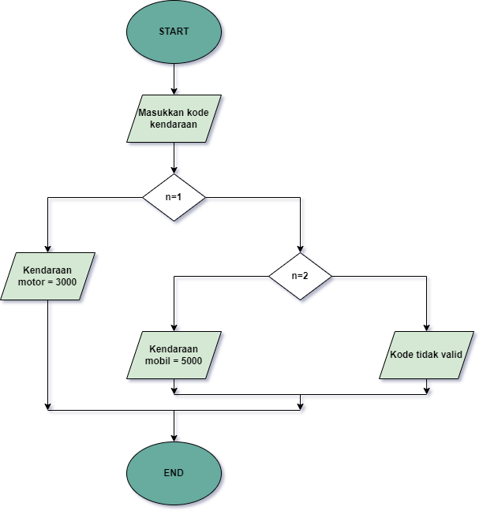
Alur kerja aplikasi

Slide 5
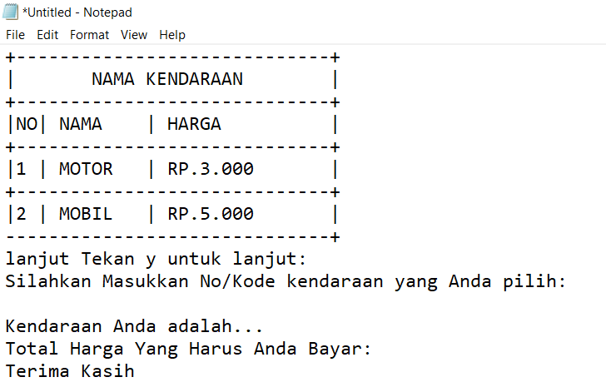
Rancangan/sketsa antarmuka

Slide 6
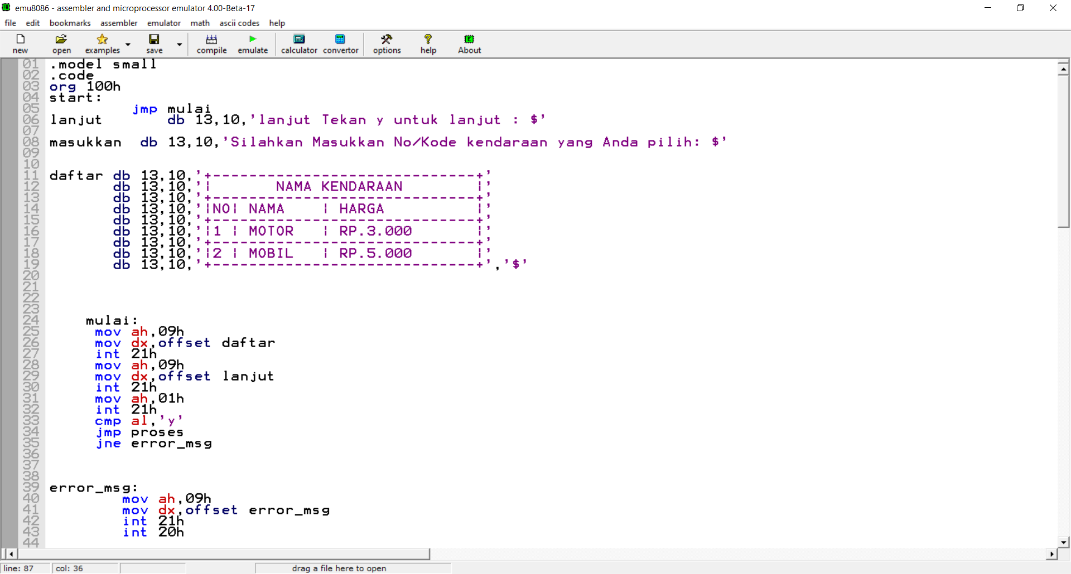
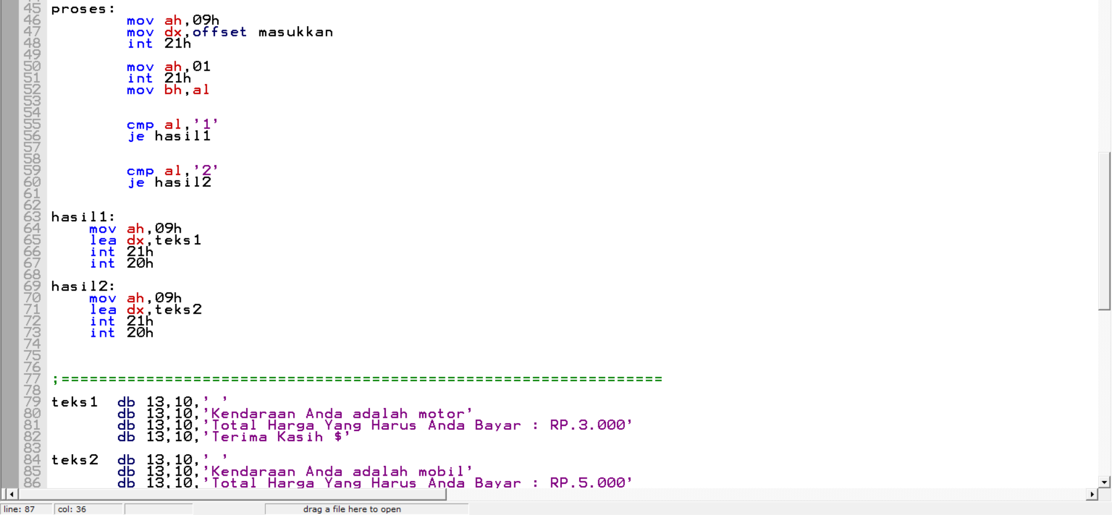
Tampilan coding

Slide 7
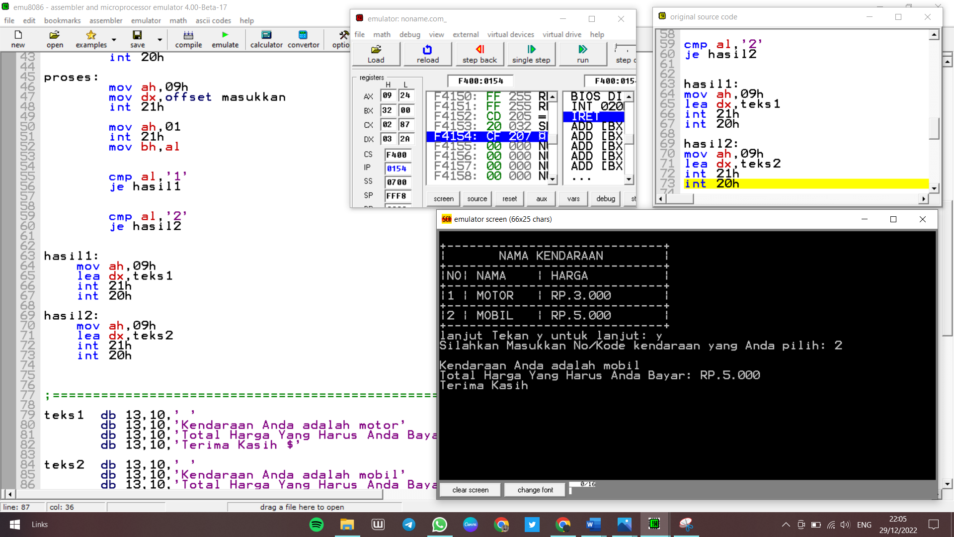
Tampilan output program

Slide 8
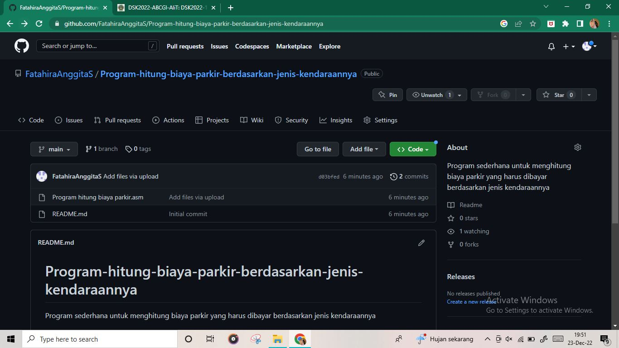
Tampilan unggahan di github

Slide 9
LINK PROJECT GITHUB :
https://github.com/FatahiraAnggitaS/Program-hitung-biaya-parkir-berdasarkan-jenis-kendaraannya.git
~SEKIAN TERIMA KASIH~

